Slide 1
Jméno autora: Mgr. Olga Bayerlová
Datum vytvoření: 22.04.2013
Číslo DUMu: VY_32_INOVACE_08_AJ3E
Ročník: II.
Anglický jazyk
Vzdělávací oblast: Jazyk a jazyková komunikace
Vzdělávací obor: Anglický jazyk
Tematický okruh: Ve městě
Téma: Dopravní prostředky
Metodický list/anotace: Prezentace určená pro opakování pomocí projekce PC nebo formou vytištění pracovního listu s následnou kontrolou. Vhodné k procvičování a doplnění slovní zásoby.

Slide 2
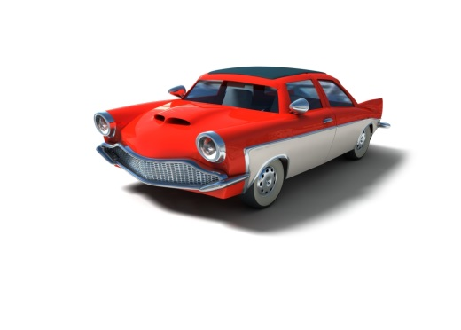
Transport in the town
How do you get to school?

Slide 3

Describe your way to school
Use these words
in front of
next to
across
traffic lights
bus stop
parking
near
pedestrian crossing
on the right/left
…

Slide 4
Translate
(…and answer these questions - homework)
Kde je vlakové nádraží?
Kolik stojí lístek?
Kdy přijíždí náš autobus?
Jak dlouho trvá cesta do Prahy?
Kde se sejdeme?
Můžeme jet vlakem?
Znáš telefon na místní taxi?
Musíme přesedat?
Můžeš koupit zpáteční lístky?

Slide 5
Translate
Solution
Kde je vlakové nádraží?
  Where is the railway station?
Kolik stojí lístek?
  How much is the ticket?
Kdy přijede náš autobus?
  When is our bus coming?
Jak dlouho trvá cesta do Prahy?
  How long does it take to Prague?
Kde se sejdeme?
  Where will we meet?
Můžeme jet vlakem?
  Can we go by train?
Znáš telefon na místní taxi?
  Do you know a telephone number for a local taxi?
Musíme přesedat?
  Do we have to change?
Můžeš koupit zpáteční lístky?
  Can you buy return tickets?

Slide 6
Citace:
Zdroj obrázků: MS Office, Verze: 14.0.6129.5000 (64bitová verze)

